Slide 1

Ile to kosztuje?
Cz. II

Slide 2

W kwiaciarni
Pierwszy klient kupił dwa tulipany i dwie róże
i zapłacił 10 zł.
Drugi klient kupił cztery tulipany i zapłacił 12 zł.
Ile kosztuje tulipan, a ile róża?

Slide 3
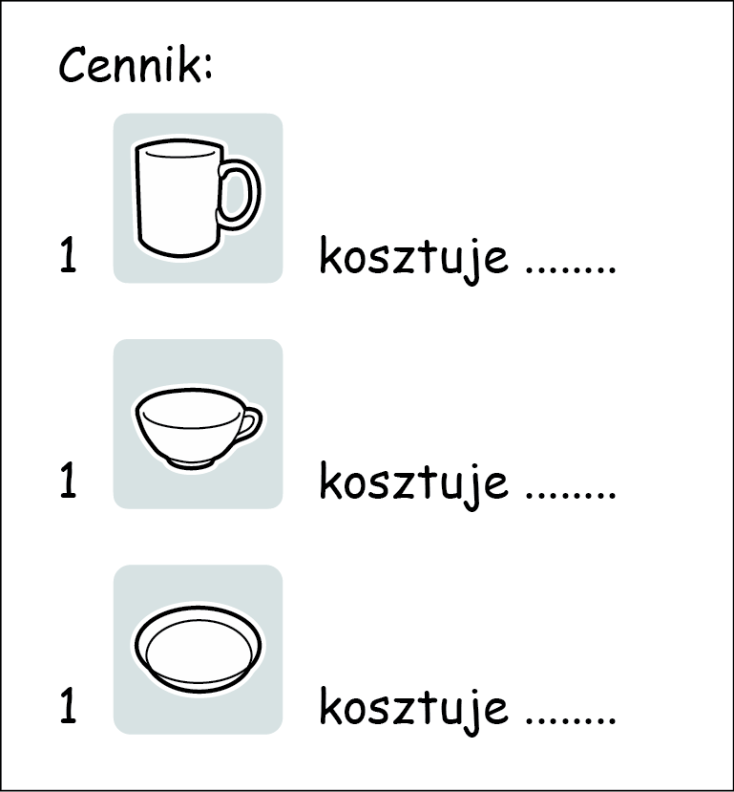
W sklepie
Za dwa kubki i filiżankę trzeba zapłacić 21 zł.
Trzy talerzyki kosztują łącznie 27 zł,
a filiżanka i talerzyk: 17 zł.
Ile kosztuje każde z tych naczyń?

Slide 4
W kwiaciarni
Pierwszy klient kupił trzy róże i dwa tulipany i zapłacił 12 zł.
Drugi klient kupił trzy tulipany i zapłacił 4,50 zł.
Ile kosztuje tulipan, a ile róża?

Slide 5
W kwiaciarni
Pierwszy klient kupił tulipana i dwie róże i zapłacił 13 zł.
Drugi klient kupił dwa tulipany i dwie róże i zapłacił 16 złotych.
Trzeci klient kupił pięć róż i zapłacił 25 złotych.
Co było droższe: róża czy tulipan? O ile?

Slide 6
W kwiaciarni
Pierwszy klient kupił tulipana i dwie róże i zapłacił 7 zł.
Drugi klient kupił trzy tulipany i trzy róże i zapłacił 13,50 zł.
Trzeci klient kupił trzy róże i zapłacił 7,50 zł.
Co było tańsze: róża czy tulipan? O ile?

Slide 7
W sklepie
Za dwa kubki, dwa talerzyki i filiżankę trzeba zapłacić 34 zł.
Sześć filiżanek kosztuje 24 zł, a filiżanka i talerzyk: 7 zł.
Ile kosztuje każde z tych naczyń?

Slide 8
Za dwa talerzyki i kubek trzeba zapłacić 23 zł.
Trzy filiżanki kosztują łącznie 24 zł,
a filiżanka jest o 2 zł droższa od kubka.
Ile kosztuje każde z tych naczyń?

Slide 9
Za sześć kubków i dwie filiżanki trzeba zapłacić 50 zł.
Filiżanka i dwa talerzyki kosztują 25 zł.
Ile kosztuje każde z tych naczyń, jeśli cztery filiżanki kosztują 28 zł?

